Slide 1
Garbage Collection
Patric Boscolo
patbosc@microsoft.com

Slide 2

Garbage Collection in .net
http://blogs.msdn.com/patricb
Patric Boscolo
Developer Evangelist
Microsoft Deutschland GmbH
patbosc@microsoft.com
@patricsmsdn

Slide 3
C:\Windows\System32\Agenda.exe
Microsoft Windows [Version 7.1.7000]
Copyright (c) 2008 Microsoft Corporation. All rights reserved.
C:\Users\UserName>dir
mscoree.dll
clr.dll
GC.pptx
Readme.txt
Warning
4
3
2
1

Slide 4

Garbage Collector cleans up the mess

Slide 5







Quick Reminder
My Application
Compiler
csc.exe, vbc.exe
Target
WCF WinForms DirectX ASP.net MVC Iron Python Visual F# Visual C# XNA Entity Framework WPF WorkFlow Visual Basic ASP.net SharePoint
and a lot more.
Assembly
*.exe, *.dll
PE File
Process
Meta
MSIL
CLR
CLR v4
CLR v2
A .net 4
Process
can host
multiple
versions
of the CLR
side by side

Slide 6
Assembly
*.exe, *.dll, *.sys, ...
The CLR.dll
(Formaly known as mscorwks.dll)
Profiling and Debugging
APIs
Meta
MSIL
Loader and Binder
JIT
(Formaly known as mscorjit.dll)
BCL
Base Class Library
Exception Handling
Security Model
GC
ngen.exe

Slide 7
The CLR evolved
SP1
3.5
3.0
.NET 1.0
.NET 1.1
.NET 2.0
.NET 4.0
.NET 4.5
CLR 1.0
CLR 1.1
CLR 2.0
CLR 4.0
CLR 4.5
2002
2003
2005 - 2008
2010
2011-x
t

Slide 8
Value vs. Reference Types
Object
System.Object
ValueTypes
Class
Interface
Sbyte
System.SByte
short
System.Int16
ushort
System.UInt16
float
System.Single
Array
System.Array
byte
System.Byte
int
System.Int32
uint
System.UInt32
double
System.Double
String
System.String
char
System.Char
long
Sysem.Int64
ulong
System.UInt64
Enum
decimal
System.Decimal
Structure
Delegate
BigInteger
System.Numerics
boolean
System.Boolean
Others
Others
Complex
System.Numerics
CLS - Compliant

Slide 9
Value Types Demo
Don‘t care about the Value Types, but remember the call byRef and call byValue thing.

Slide 10

There are two Memory Blocks

Slide 11

SOH
JIT
Stack
obj1
obj2
Static
Root Reference
Next Object Pointer
obj 1
obj 2
obj 3
obj 4
0x000000
0x000001
0x000002
0x000003
0x000004
0xn
Memory Block
Command Window
Child Reference
new obj1 = new obj1();
new obj2 = new obj2{ obj = new obj3()};
static obj4 = obj.GetInstance();

Slide 12
Small Object Heap (SOH)
Contigous Heap
  Objekte werden fortlaufend allokiert (Stack Prinzip)
  Dies geschieht via „next object pointer“ der zur Verfügung gestellt wird
Allocation of objects < 85k
Objektreferenzen werden gehalten von
  Stack
  Globals
  Statics
  CPU Registers
  Other Objects
Nicht mehr gebrauchte Objekte werden vom Garbage Collector „zerstört“ und der Speicher wird wieder zur Verfügung gestellt.
X<85k

Slide 13
SOH
JIT
Stack
obj1
obj2
Static
Root Reference
Next Object Pointer
obj 1
obj 4
obj 1
obj 2
obj 2
obj 3
obj 3
0x000000
0x000001
0x000002
0x000003
0x000004
0xn
Memory Block
Command Window
Child Reference
obj1 = null;
obj2 = null;
GC.Collect();

Slide 14
object = null;
Don‘t set objects to null, since referencing causing a bigger memory footprint.
Use just the scope and let the GC do the rest!

Slide 15
obj 1
obj 1
obj1
Root Reference
Child References

Slide 16
Weak - References
Good approach for UI and Caching

Slide 17

$$V\left(cs\right)=V_{fixed}+U∙d+\sum_{r∈cs}{\left(S∙rsSize\left(r\right)+C∙liveBytes(r)\right)}$$
Quelle: GarbageFirst - Garbage Collection Paper Sun Microsystems
http://labs.oracle.com/jtech/pubs/04-g1-paper-ismm.pdf

Slide 18


Generational Garbage Collector

Slide 19
Generational Garbage Collector
Neueste Objekte sterben in der Regel schneller als ältere
Ältere Objekte bleiben in der Regel am leben
GC gruppiert Objekte in Generationen
Short Lived „Gen 0“
Medium „Gen 1“
Long Lived „Gen 2“
Ein Objekt startet immer in Generation 0
Wenn ein Objekt einen GC lauf überlebt wird es in die nächste Generation gesetzt.
GC komprimiert Gen 0 Objekte am meisten
Je öfter der GC läuft desto größer wird die Auswirkung auf die Performance

Slide 20
Stack
static
global
global
obj1
obj2
Next Object Pointer
obj A
obj B
obj C
obj D
obj E
0x000000
0x000001
0x000002
0x000003
0x000004
0x000005
0x000006
0x000007
0x000008
0x000009
0x000000A
Gen 2
Gen 1
Gen 0

Slide 21
Gen 0 Garbage Collection
Stack
static
global
global
obj1
obj2
Next Object Pointer
obj A
obj C
obj B
obj C
obj C
obj D
obj D
obj E
obj E
0x000000
0x000001
0x000002
0x000003
0x000004
0x000005
0x000006
0x000007
0x000008
0x000009
0x000000A
Gen 2
Gen 1
Gen 0

Slide 22
Gen 1 Garbage Collection
Stack
static
global
global
Next Object Pointer
obj A
obj B
obj B
obj C
obj B
obj C
0x000000
0x000001
0x000002
0x000003
0x000004
0x000005
0x000006
0x000007
0x000008
0x000009
0x000000A
Gen 2
Gen 1
Gen 0

Slide 23
Gen 2 Garbage Collection
Stack
static
global
global
Next Object Pointer
obj A
obj B
obj A
obj B
obj C
0x000000
0x000001
0x000002
0x000003
0x000004
0x000005
0x000006
0x000007
0x000008
0x000009
0x000000A
Gen 2
Gen 1
Gen 0

Slide 24
Thresholds
GC wird ausgeführt, wenn Objekte folgende Grenze erreicht haben:
  Gen 0 Objects reach ~256K
  Gen 1 Objects reach ~2Mb
  Gen 2 Objects reach ~10Mb
  Oder der System Memory gering ist
Die meisten Objekte sollten in Gen 0 sterben
Gen 2 Collection hat die meisten Performance Auswirkungen
  Der komplette SOH wird komprimiert
  Large Object Heap wird collected

Slide 25
Demo generations

Slide 26
When I‘m Good
I‘m really Good
Release
When I‘m Bad
I‘m Better!

Slide 27

Microsoft Visual Studio 2011 Developer Preview
Debugging.cs
File Edit View Build Debug Team Data Tools Test Analyze Windows Help
Debug
Any CPU
Item1.cs
Item2.cs
Item3.cs
//build
Team Explorer
Toolbox
text
text
text
text
text
text
text
WDK for Visual Studio 2011 Developer Preview
WINDBG in Visual Studio
Team Explorer
Solution Explorer

Slide 28
Your Application

Slide 29

Tools
Perfmon
http://msdn.microsoft.com/en-us/library/x2tyfybc.aspx
Visual Studio 2010 – Performance Tools
http://msdn.microsoft.com/en-us/library/dd264934.aspx
RedGate Ants Memory Profiler
http://www.red-gate.com/products/dotnet-development/ants-memory-profiler/
Jetbrains dotTrace
http://www.jetbrains.com/profiler/
...

Slide 30
Temporäre Objekte
Einmal allokiert kann ein Objekt seine größe nicht mehr verändern
Objekte wie strings sind unveränderbar
  Können nicht verändert werden, neue Objekte werden stattdessen erzeugt
  Der Heap wird mit Temporären Objekten gefüllt
  Der GC wird öfters ausgeführt
C:\Windows\System32\myApp.exe
Microsoft Windows [Version 7.1.7000]
Copyright (c) 2008 Microsoft Corporation. All rights reserved.
C:\Users\UserName>myApp.exe
String hello = “Hallo”;
Hello += “ Welt,”;
Hello += “ Hallo”;
Hello += “ Universum”;
Console.WriteLine(hello);
>Hallo Welt, Hallo Universum
Hallo Welt, Hallo Universum
Hallo Welt, Hallo
Hallo Welt
Hallo

Slide 31
Generational Garbage Collector
Gen 0
GC collected nur Ojekte der Gen 0 Partition ( Objekte mit kurzer Lebensdauer)
Neue Objekte werden in Gen 0 allokiert es sei denn, eshandelt sich um sehr große Objekte, dann werden Sie direkt im LOH als Gen 2 allokiert.
Die meisten temporären Objekte werden in Generation 0 allokiert und überleben keine Gen 0 GC.
Gen 1
GC collected Objekte der Gen 0 + 1 (Objekte mit kurzer Lebensdauer)
Gen 2
GC collected Objekte der Gen 0 + 1 +2 (auch Objekte mit langer Lebensdauer)
Survivor (Objekte die einen GC überlebt haben werden in die nächste Generation promoted)
Ephemeral
Generations

Slide 32
Evil Finalizer
Viele Objekte nutzen folgende Dienste
  Disk
  Network
  UI Resources
  Interop / Native Resourcen
Diese Dienste benötigen „safe cleanup“ nachdem Sie von .net Klassen verwendet worden sind.
Object Finalization garantiert das Code zum aufräumen ausgeführt wird, bevor der Garbage Collector ausgeführt wird.
Finalizable Objects überleben mindestens 1 extra GC Durchgang und sind oft Objekte der Generation 2
Finalizable Klassen haben
  Finalize Method (C# or VB.net)
  C++ style Destructor (C#)

Slide 33
Evil Finalizer
(SOH)
Finalization Queue
fReachable Queue
static
Stack
Next Object Pointer
obj A
obj D
obj B
obj C
obj D
0x000001
0x000002
0x000003
0x000004
0x000005
0x000006
0x000007
0x000008
0x000009
0x000000A
Gen 1
Gen 0

Slide 34
Evil Finalizer
(SOH)
Finalization Queue
fReachable Queue
static
Stack
Next Object Pointer
Finalizer Thread
obj A
obj D
0x000001
0x000002
0x000003
0x000004
0x000005
0x000006
0x000007
0x000008
0x000009
0x000000A
Gen 1
Gen 0

Slide 35
Evil Finalizer DEMO

Slide 36
Microsoft Visual Studio
Item1.cs
File Edit View Build Debug Team Data Tools Test Analyze Windows Help
Debug
Any CPU
Item1.cs
Item2.cs
Item3.cs
namespace evilfinalizer
{
public class Test : IDisposable
{
public void Dispose()
{
GC.SuppressFinalize(this);
CleanUp(true);
}
private void CleanUp(bool codeDispose)
{
if(codeDispose)
{
//Dispose called in code not by GC
}
// Perform resource cleanup here
}
public void Finalize()
{
CleanUp(false);
}
~Test()
{
CleanUp(false);
}
}
}
Team Explorer
Toolbox
text
text
text
text
text
text
text
Team Explorer
Solution Explorer

Slide 37
Large Object Heap (LOH)
Allokiert Objekte >= 85K
Nicht Komprimierter Heap
Objekte werden via „Free Space Table“ allokiert
GC startet wenn LOH Grenzen erreicht sind
Benutzt eine „Free Space Table“ um Adressen im Speicher zu finden wo Objekte allokiert werden können, anstelle eines
„Next Objects Pointer“.
X>85k

Slide 38
Large Object Heap
Stack
static
obj
obj
obj A
obj B
obj C
0x000001
0xFF94208
0xFF182272
0xFF42500
0xFF16777216
Large Memory Block
From | To
FF42500 | FF16777216
Free Space Table

Slide 39
Large Object Heap
Stack
static
obj
obj
obj A
obj B
obj C
0x000001
0xFF94208
0xFF182272
0xFF42500
0xFF16777216
From | To
FF42500 | FF16777216
Large Memory Block
From | To
FF42500 | FF16777216
FF94208 | FF182272
Free Space Table

Slide 40
Large Object Heap
Stack
static
obj
obj
obj A
obj C
obj D
0x000001
0xFF94208
0xFF182272
0xFF42500
0xFF16777216
From | To
FF42500 | FF16777216
FF94208 | FF182272
Large Memory Block
From | To
FF94208 | FF182272
Free Space Table

Slide 41


Slide 42
Microsoft Visual Studio
Item1.cs
File Edit View Build Debug Team Data Tools Test Analyze Windows Help
Debug
Any CPU
Item1.cs
Item2.cs
Item3.cs
namespace bigloader
{
public class Bootstrap
{
// some more things
private XDocument settings = new XDocument();
public Bootstrap()
{
// some load stuff
// some more load stuff
settings != null;
settings.Load(@”c:/path...”);
//some more stuff
}
}
}
Team Explorer
Toolbox
text
text
text
text
text
text
text
Team Explorer
Solution Explorer

Slide 43

How this works

Slide 44
CLR 2
Allocating
GC
Allocating
Thread 1
Allocating
Suspended
Allocating
Thread 2
Allocating
Suspended
Allocating
Thread 3
Heaps
 | SOH | LOH
Client GC | one | one
Server GC | one per Logical Processor | one per Logical Processor
Collection Flavours
 | Gen 0/1 | Gen 2
Client GC | always blocking | can be non-blocking
Server GC | always blocking | can be non-blocking

Slide 45
CLR
Allocating
Suspended
Allocating
Thread 1
Allocating
Suspended
Allocating
Thread 2
Allocating
Suspended
Allocating
Thread 3
Waiting
GC
Waiting
GC Thread 1
Waiting
GC
Waiting
GC Thread 2

Slide 46
CLR 4 Client + CLR 4.5 Server
Background (Async) GC replaces Concurrent GC
Init
Thread 1
Thread 2
Thread 3
Waiting
GC
Waiting
GC Thread 1
GC 0/1
Waiting
GC
Waiting
GC Thread 2
BGC Thread 1
GC 2
BGC Thread 2

Slide 47
Garbage Collector Notifications in .net 4.0
Disable Concurrent GC
  <configuration>
  <runtime>
  <gcConcurrent enabled="false"/>
  </runtime>
  </configuration>
RegisterForFullGCNotification
  Registers for:
    WaitForFullGC Approach
    WaitForFullGCComplete
Client Mode

Slide 48
Was gibts neues in GC Iteration 4
http://msdn.microsoft.com/de-de/library/0xy59wtx.aspx

Slide 49
Summary
4
3
2
1

Slide 50

http://blogs.msdn.com/patricb

Slide 51













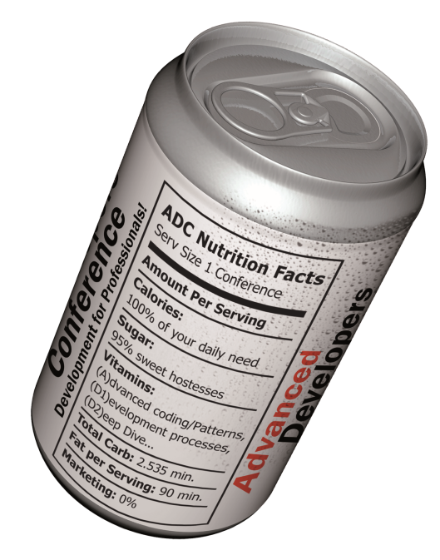




FRAGEN?

Slide 52
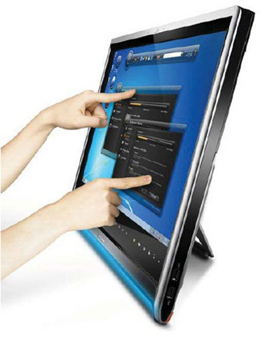
Ihr Feedback ist uns wichtig

Slide 53
Vielen Dank!

